Slide 1
1.4 basisvoeding
Verschil tussen hond en kat

Slide 2
Hond
Opportunistische jagers
Verwant aan coyotes en wolven
Ingewanden prooidier populair
Eten daarnaast fruit, bessen en paddenstoelen

Slide 3
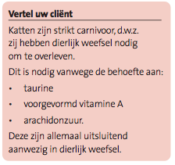
Kat
Solitaire jagers
Muizen e.d. vormen tot 40% van de voeding
Eet 10-20 maaltijden per dag
Stopt met eten om zijn prooi te vangen!
Strikt carnivoor
Ingewanden prooidier worden gemeden

Slide 4
Vragen

